Slide 1
Foto pakalpojumi
Ksenija Škurova 12.b

Slide 2
Produkta apraksts
Mans produkts ir interaktīva mājaslapa ar vairākām sadaļām. Tā paredzēta lietotājiem, lai ērti apskatītu informāciju un pārvietotos starp lapas sadaļām. Mājaslapai ir vienkāršs dizains un saprotama struktūra. Galvenais mērķis bija izveidot lietotājam ērtu un vizuāli saprotamu lapu.

Slide 3
Galvenās funkcijas
Savā projektā es izveidoju:
galveno lapu
navigācijas izvēlni
vairākas informācijas sadaļas
pogas pārejai starp blokiem
vizuālos elementus
responsīvu dizainu
Šīs funkcijas palīdz lietotājam viegli izmantot mājaslapu.

Slide 4
Ideja un plānošana
Darbu sāku ar idejas izstrādi. Es izplānoju, kādas sadaļas būs mājaslapā. Izveidoju sākotnējo struktūru un dizaina skici. Pēc tam izvēlējos krāsas, fontus un izkārtojumu.

Slide 5
Ideja un plānošana
Darbu sāku ar idejas izstrādi.
Es izplānoju, kādas sadaļas būs mājaslapā.
Izveidoju sākotnējo struktūru un dizaina skici.
Pēc tam izvēlējos krāsas, fontus un izkārtojumu.

Slide 6
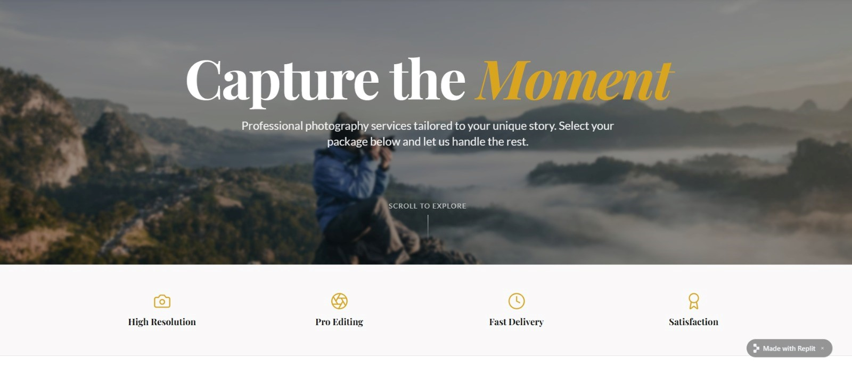
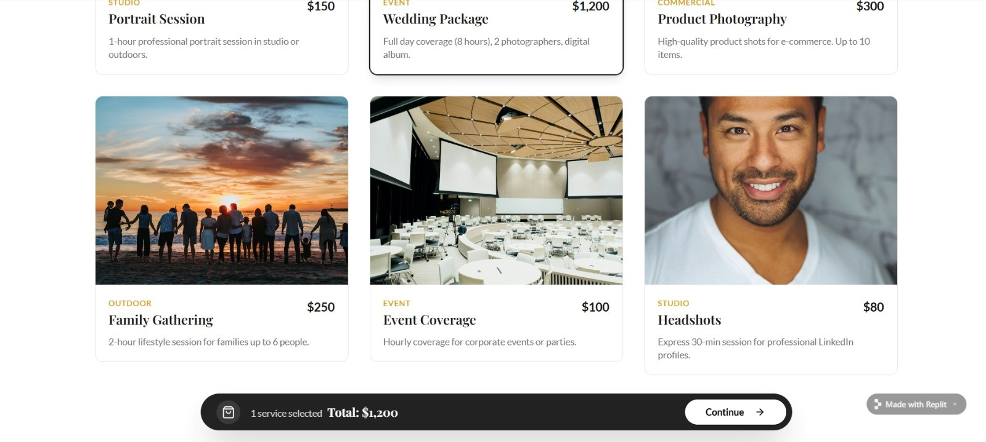
Dizains
Es izvēlējos vienkāršu un modernu dizainu.
Tika izmantotas kontrastējošas krāsas.
Saturs sadalīts blokos, lai informācija būtu viegli uztverama.
Navigācija novietota lapas augšpusē.

Slide 7
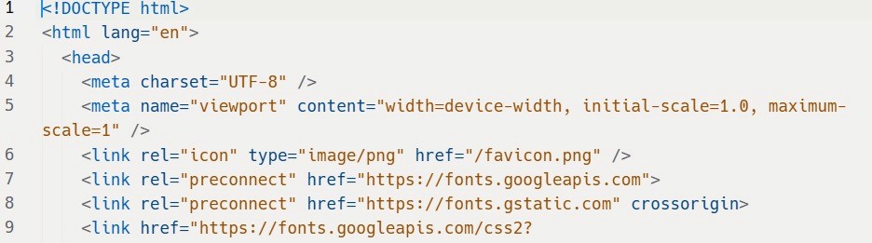
Izstrādes process
Izstrādes laikā es:
izveidoju HTML struktūru
pievienoju CSS dizainu
izveidoju sadaļas
pievienoju navigāciju
pārbaudīju lapas darbību
laboju kļūdas
Projekts tika pakāpeniski uzlabots.

Slide 8
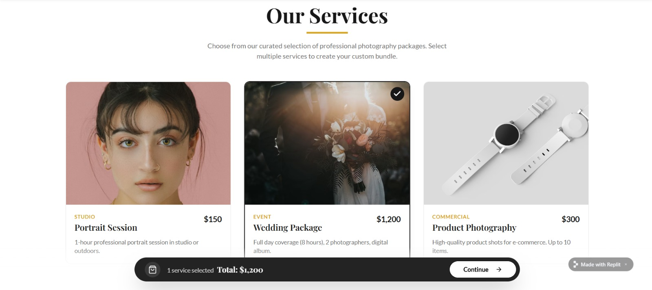
Lietotāja pieredze
Lapa ir vienkārši lietojama. Navigācija ir saprotama. Pogas ir viegli atrodamas. Informācija sakārtota loģiskā secībā.
Tas uzlabo lietotāja pieredzi.

Slide 9
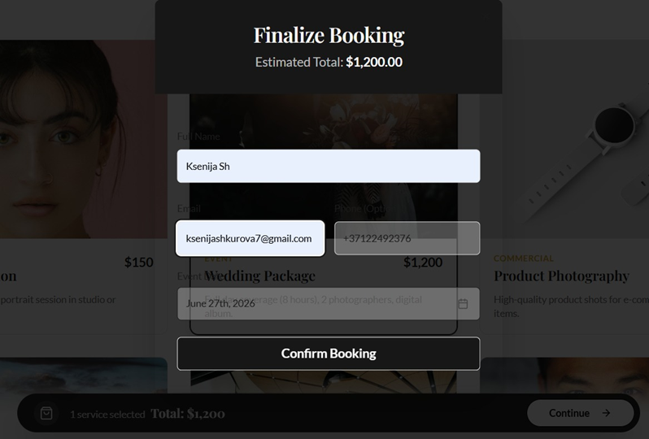
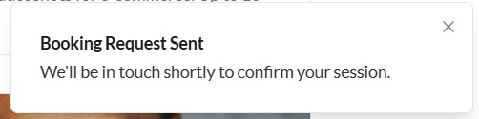

Slide 10
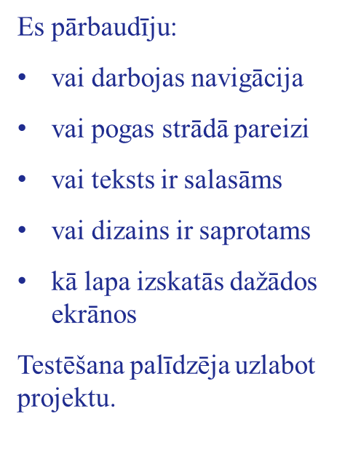
Izmantotās tehnoloģijas un Testēšana
Projekta izstrādē izmantoju:
HTML
CSS
JavaScript
Replit platformu
GitHub vai tiešsaistes publicēšanu
Šīs tehnoloģijas ļāva izveidot funkcionējošu mājaslapu.

Slide 11
Secinājumi
Darba laikā es izveidoju funkcionējošu mājaslapu.
Es uzlaboju dizainu un lietotāja pieredzi.
Iemācījos strādāt ar HTML un CSS.
Nākotnē es varētu pievienot vairāk funkciju un animācijas.

Slide 12
Paldies par uzmanību! Vai ir kādi jautājumi?

